Slide 1


Slide 2
LTE/无/线/网/络/优/化
项目三 MapInfo在网规网优中的应用

Slide 3
课前复习
1、 Vlookup、LEFT&RIFHT、mid、find、len函数的使用

Slide 4
学习目标
1
学会MapInfo软件的安装与基本操作
2
学会使用MapInfo制作点图

Slide 5
目 录
一、任务1 MapInfo软件的安装与基本操作
二、任务2 使用MapInfo制作基站点图

Slide 6
前言
MapInfo是网络规划优化中一个重要的软件，熟练使用MapInfo，可以有效清晰地提高我们的工作效率。下文是我在学习工作中积累总结的各种MapInfo使用简介，希望对大家有所帮助。

Slide 7
一.MapInfo软件的安装与介绍
MapInfo的基本概念
什么是MapInfo
MapInfo是美国MapInfo公司的桌面地理信息系统软件，是一种数据可视化、信息地图化的桌面解决方案。它依据地图及其应用的概念、采用办公自动化的操作、集成多种数据库数据、融合计算机地图方法、使用地理数据库技术、加入了地理信息系统分析功能，形成了极具实用价值的、可以为各行各业所用的大众化小型软件系统。MapInfo 含义是“Mapping + Information（地图+信息）”即：地图对象+属性数据。

Slide 8
一.MapInfo软件的安装与介绍
MapInfo的基本概念
文件组成及功能
文件组成：xx.TAB 功能：1、基于经纬度的地理信息显示；
xx.MAP 2、信息的编辑处理，如：点、线、面等的处理；
xx.DAT 3、信息搜索功能；
xx.ID 4、基于经纬度的地图制作功能；
5、信息统计功能；
6、其他扩展语言的使用，如SQL、Mapbsic、Mapextreme。

Slide 9
一.MapInfo软件的安装与介绍
MapInfo的基本概念
在网规网优中的重要性
网优工作中主要使用MapInfo干什么？
1、生成基站信息表，便于站点的规划管理和数据分析；一般利用SiteSee制作2、3、4G基站数据。
2、制作区域地图，结合地图分析现场环境等信息；
3、小区PCI、邻区、TAC的规划等工作；
4、基站建设规划管理（建议结合Google Earth分析）；
5、其他辅助编辑处理功能。

Slide 10
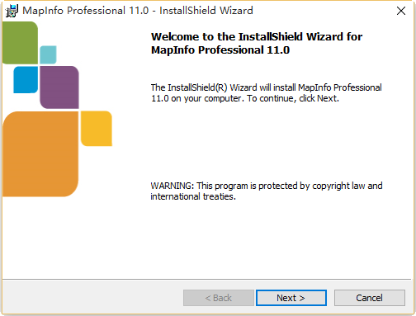
一.MapInfo软件的安装与介绍
1、MapInfo软件的安装
下载MapInfo 11.0软件包，以管理员的账户运行MapInfo 11.0软件包中的Setup.exe主程序。屏幕上将显示安装程序的欢迎界面，并进入程序的安装向导。

Slide 11
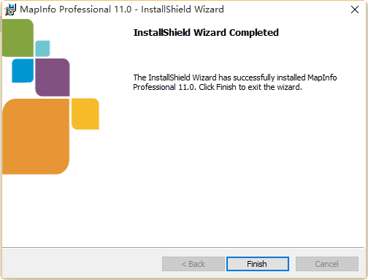
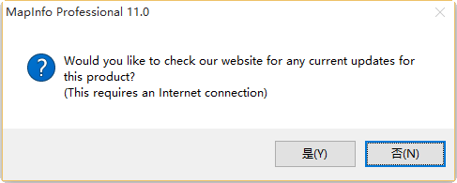
一.MapInfo软件的安装与介绍
1、MapInfo软件的安装
在安装完成的时候会出现以下对话框提问是否检查软件更新,这里选择【否(N)】即可。随后我们就看到了安装完成的提示界面，点击【Finish】按钮进行完成安装确认。

Slide 12
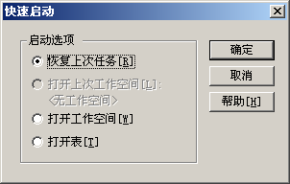
一.MapInfo软件的安装与介绍
2、初次使用MapInfo软件
点击开始程序的MapInfo图标启动MapInfo后，出现【快速启动窗口】，如下图所示：

Slide 13
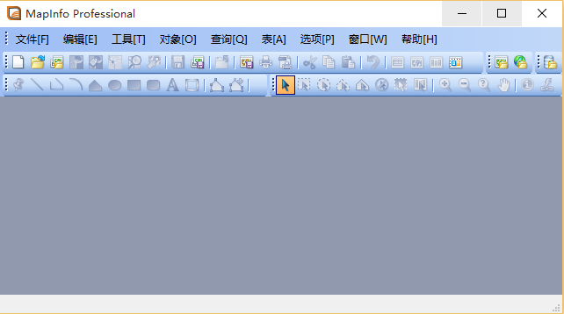
一.MapInfo软件的安装与介绍
2、初次使用MapInfo软件
在【快速启动窗口】点击【取消】后，进入操作界面。

Slide 14
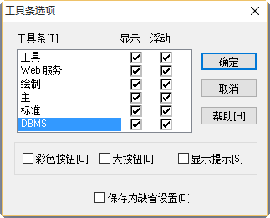
一.MapInfo软件的安装与介绍
2、初次使用MapInfo软件
在操作界面主菜单【选项】的下拉菜单中点击【工具栏[B]…】选项，然后弹出【工具条选项】窗口。在此窗口，我们可以定义在操作界面显示的工具条，如果需要就在【显示】的一栏中进行勾选，点击【确认】，这些工具条就会出现在操作界面。反之，不进行勾选。

Slide 15

一.MapInfo软件的安装与介绍
2、初次使用MapInfo软件
标准工具条
绘图工具条
主工具条

Slide 16


一.MapInfo软件的安装与介绍
2、初次使用MapInfo软件
在MapInfo中每一张地图被称为一个图层（或被称为表）。图层是MapInfo中能够打开的基本单位，其中包含了我们所需要的相关网络信息。
图层
工作
空间
工作空间是MapInfo中能同时打开的多个图层的集合，此处的集合不是指多个表的物理集合，而是指当前打开图层的路径的集合。

Slide 17
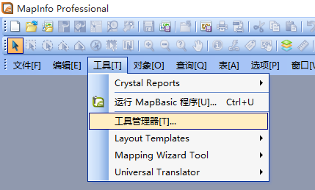
一.MapInfo软件的安装与介绍
3、MapInfo的插件工具添加方法
首先，在操作界面主菜单【工具】的下拉菜单中点击【工具管理器[T]…】选项。

Slide 18
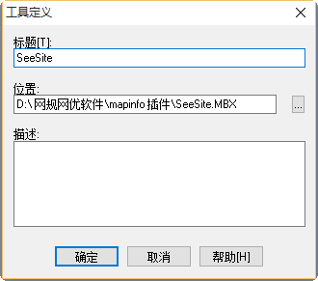
一.MapInfo软件的安装与介绍
3、MapInfo的插件工具添加方法
点击后弹出【工具管理器窗口】，在【工具管理器窗口】点击【增加工具】，出现【增加工具窗口】，在该窗口的【标题】一栏填写自定义的标题，最好以插件的名称命名，这样比较容易区分。在【位置】一栏输入插件在电脑所存放的路径。

Slide 19
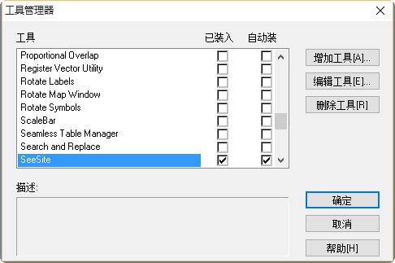
一.MapInfo软件的安装与介绍
3、MapInfo的插件工具添加方法
完成后点击【确定】，在【工具管理器窗口】会看到SeeSite工具已经被添加到【工具】一列中，并且【已装入】一栏已自动打钩；如果需要在打开MapInfo软件时就使用该工具，就将SeeSite工具对应的【自动装入】一栏也打钩，点击确定如下图。
注：电脑日期需要设置为“yyyy-mm-dd”的显示格式。
例如：“2021-6-8”

Slide 20
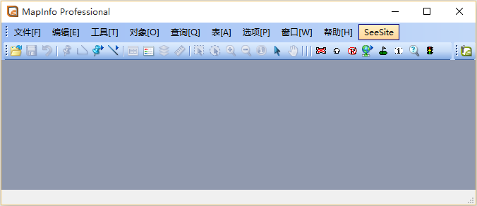
一.MapInfo软件的安装与介绍
3、MapInfo的插件工具添加方法
完成后，添加成功的插件工具会出现在主菜单窗口，如下图所示。
按照插件添加步骤，添加OnlineMap 插件、SiteSee插件、 RNOHelper插件。

Slide 21
目 录
一、任务1 MapInfo软件的安装与基本操作
二、任务2 使用MapInfo制作基站点图

Slide 22
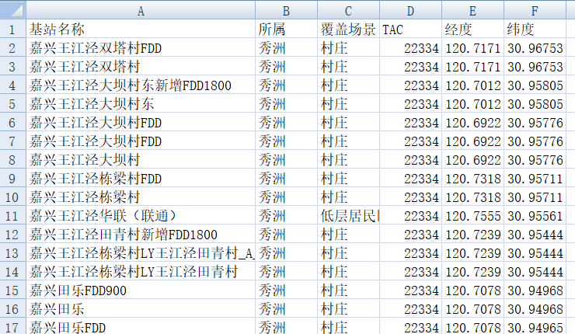
二.使用MapInfo制作基站点图
利用基站信息表，整理成标准的Excel格式或者txt文档，可有多列信息，也可少列信息(根据自己的需要而定，但必须有基站名称，经度和纬度三列)。

Slide 23
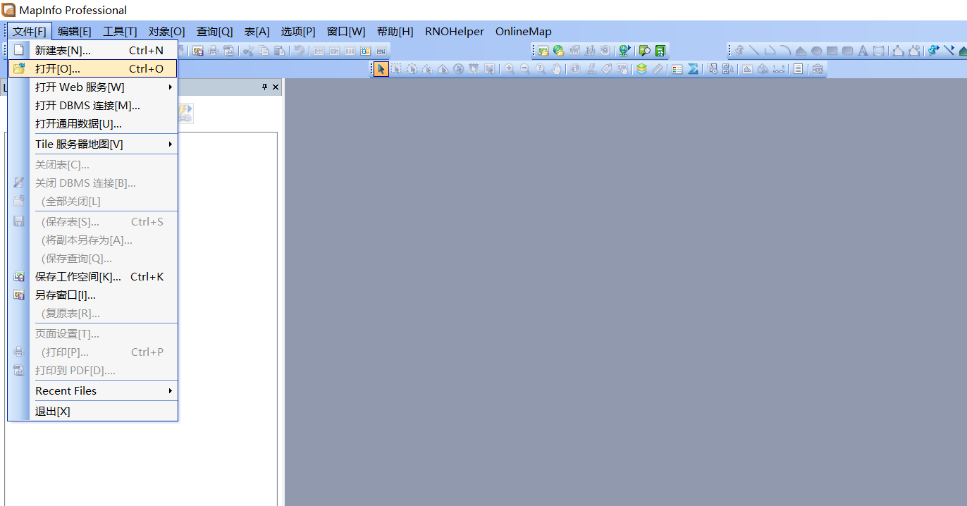
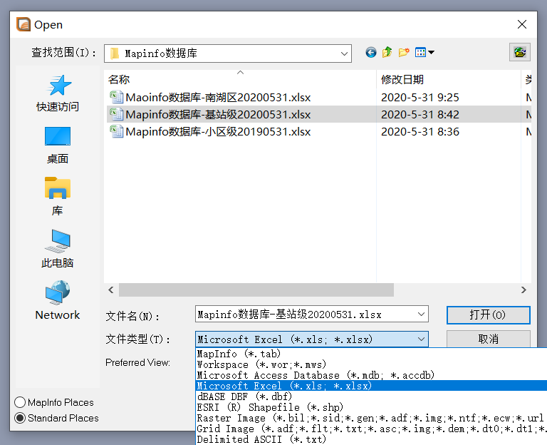
1、打开MapInfo软件，将EXCEL或者TXT格式的基站信息表导入MapInfo软件中，此处以EXCEL为例。在MapInfo中打开名称为book1的Excel表，如下图所示：
二.使用MapInfo制作基站点图

Slide 24
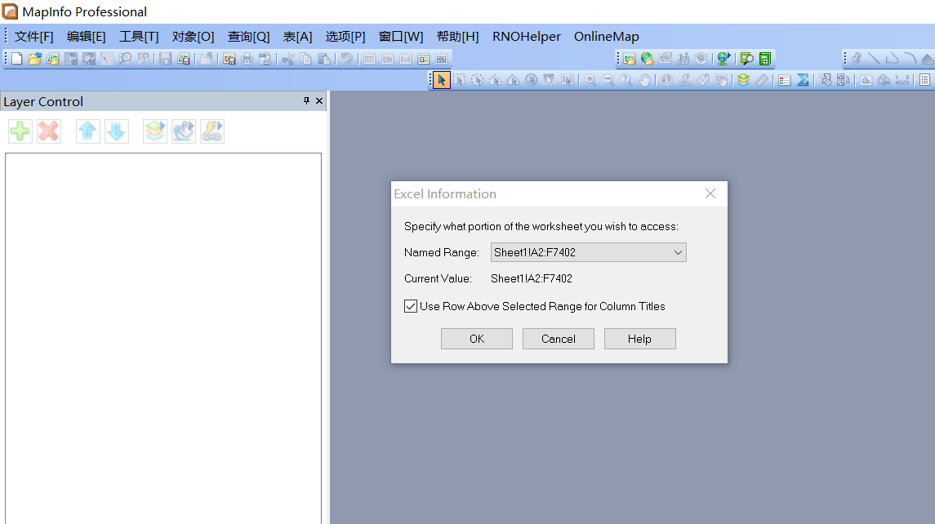
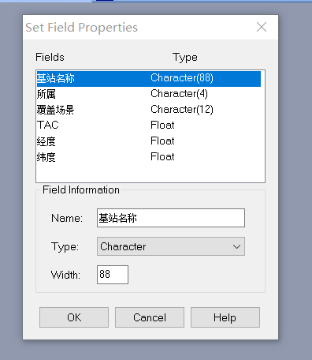
2、选择EXCEL表的范围（除去第一行）（对列标题使用选定范围上方的行）：
二.使用MapInfo制作基站点图

Slide 25
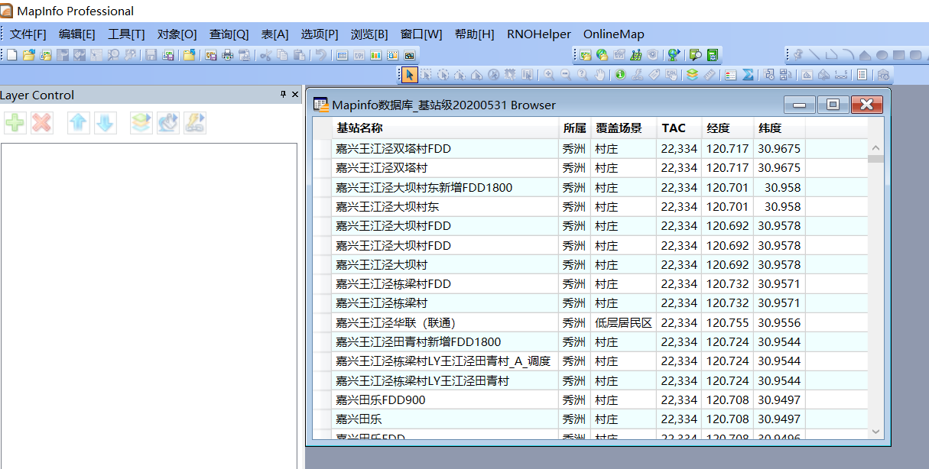
3、点击ok，得到如下图所示的表：
二.使用MapInfo制作基站点图

Slide 26
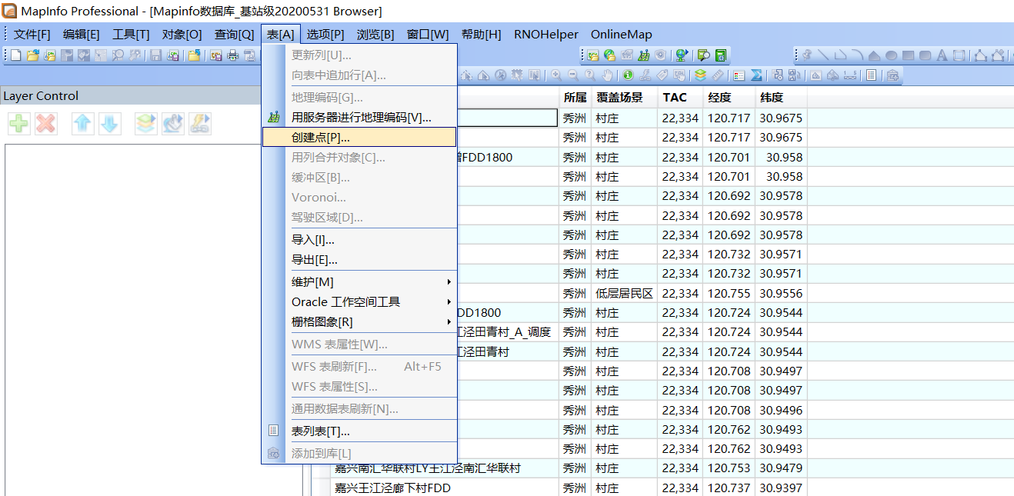
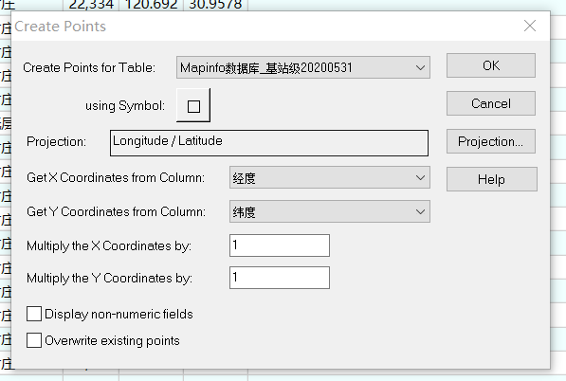
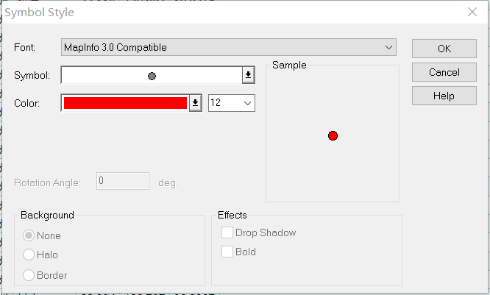
4、点击table菜单中Create points选项，选择站点的形状、大小、颜色，选择圆圈的经纬度，点OK ，点图制作完成。
二.使用MapInfo制作基站点图

Slide 27
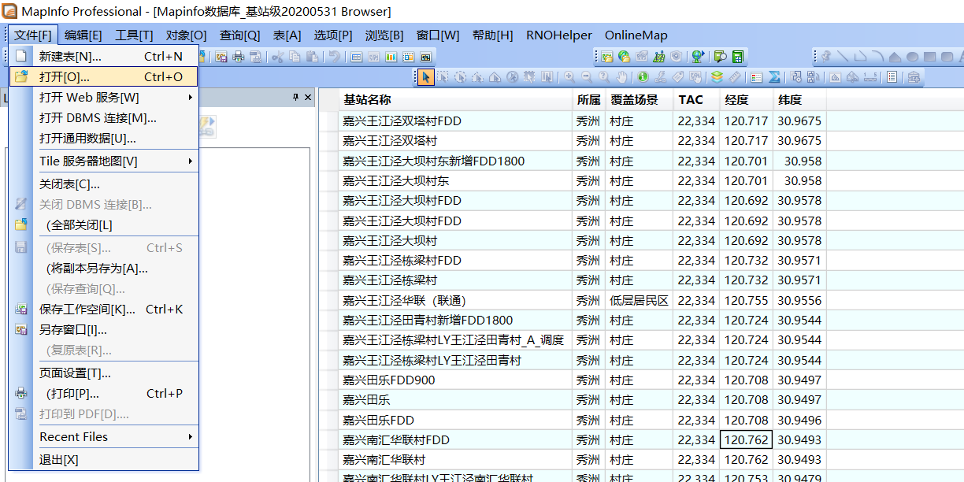
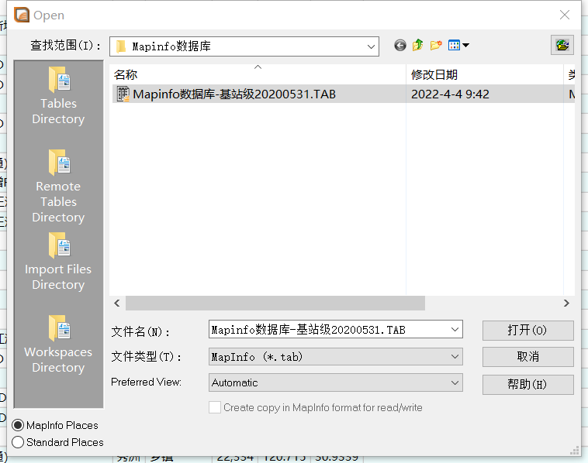
5、此时在原来打开的基站信息表所在的文件夹里会生成一个TAB文件，打开此TAB文件就出现如下图所示的基站点图。
二.使用MapInfo制作基站点图

Slide 28
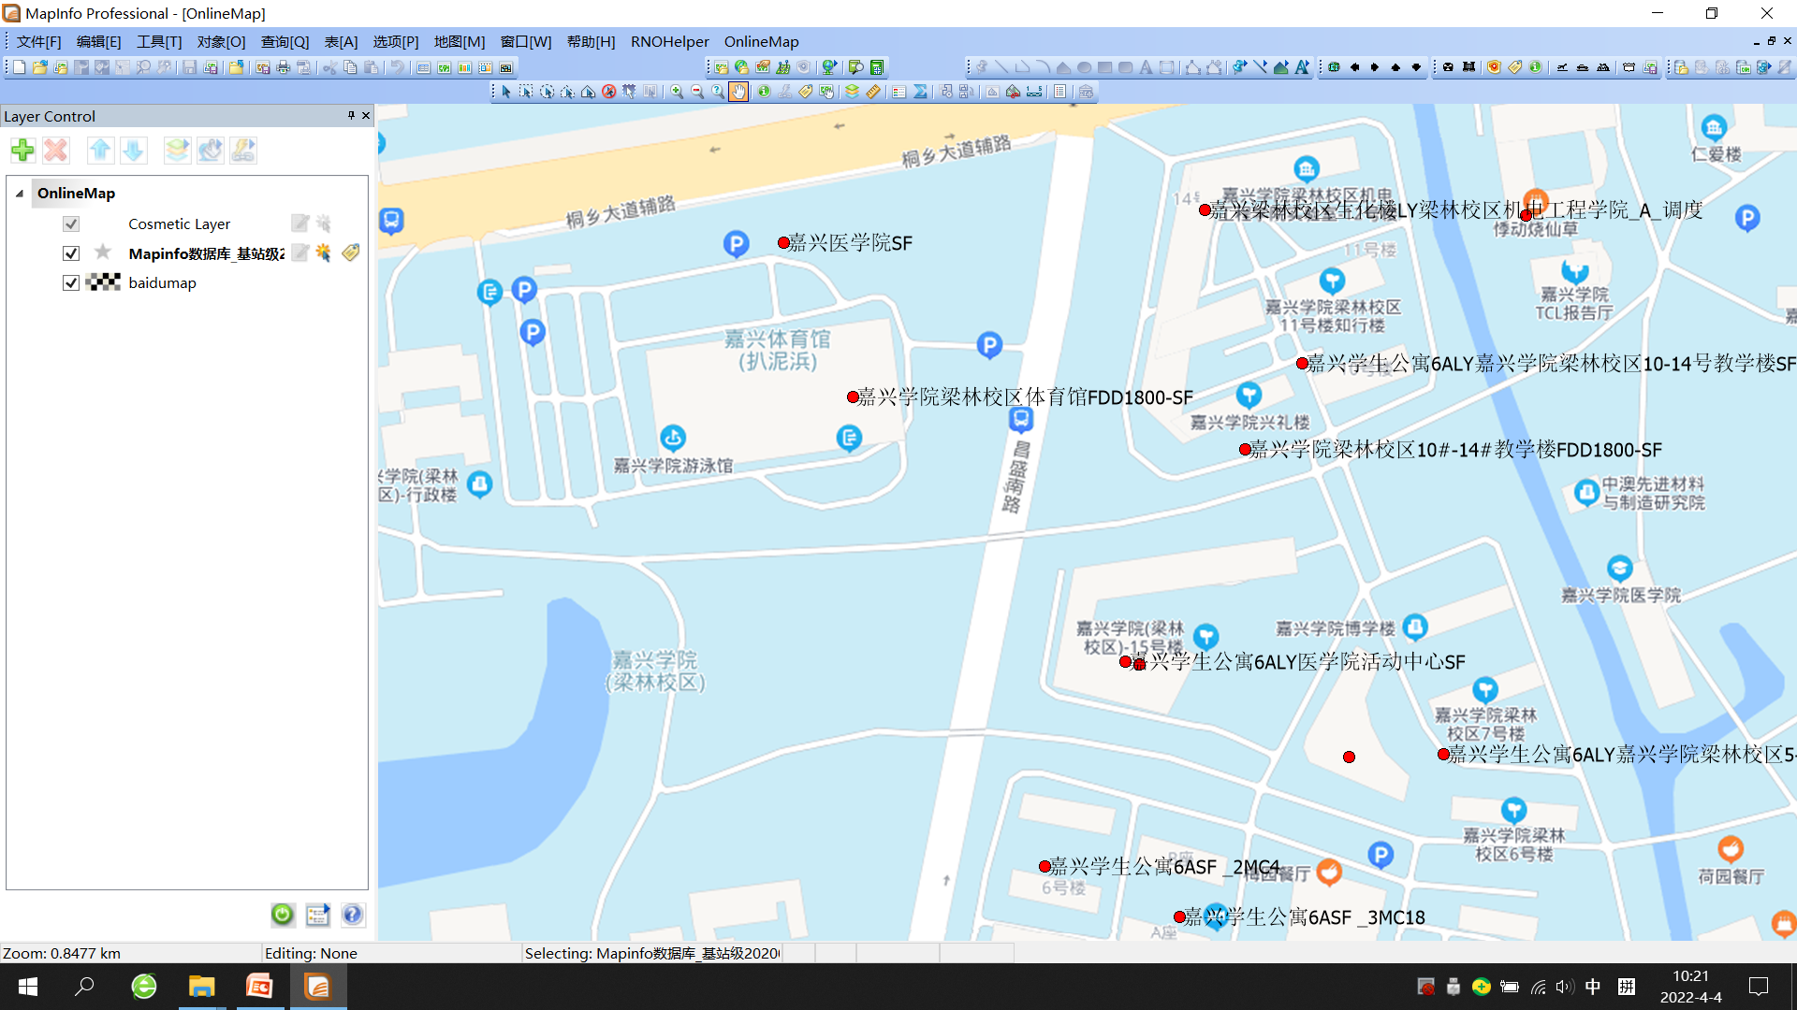
二.使用MapInfo制作基站点图

Slide 29
项目总结
1
MapInfo的安装步骤与插件添加步骤
2
MapInfo制作基站点图的步骤

Slide 30


